Slide 1
스마트 부츠

Slide 2
목차
1.개요
2.기능
3.부품소개
4.통신
5.문제점 및 해결방안

Slide 3

개요
겨울철 발이 시려 운 사람들을 위해 보온기능이 추가된
신발을 만듦으로써 따듯함을 준다
수족냉증의 증상을 가진 사람들을 위한 안성맞춤

Slide 4

About it
신발 안쪽에 발열 장치
아두이노에 발열 센서를 연결하여 발을 보호
모션을 통한 on/off 제어
어플 을 통한 온도조절 및 기타기능 제어
충전식으로 사용

Slide 5
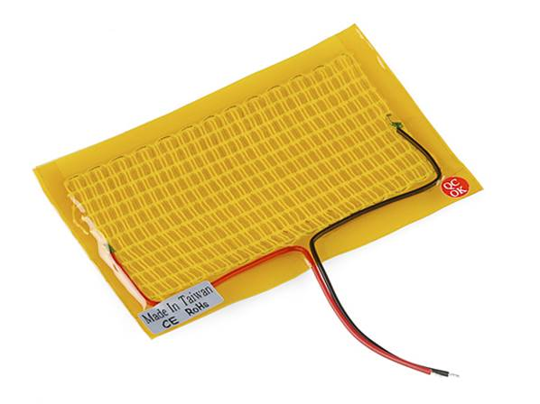
발열 패드
이 센서를 신발 천안에 넣어서 온도를 공급

Slide 6

온도센서(아두이노 tmp)
온도 조절을 위해 아두이노에 연결

Slide 7
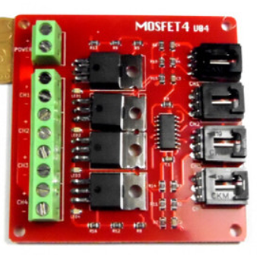
모스펫
아두이노에선 간단히 high low로 스위칭 역할을 한다
한 모듈로 최대 4개의 스위칭을 할수있다.

Slide 8
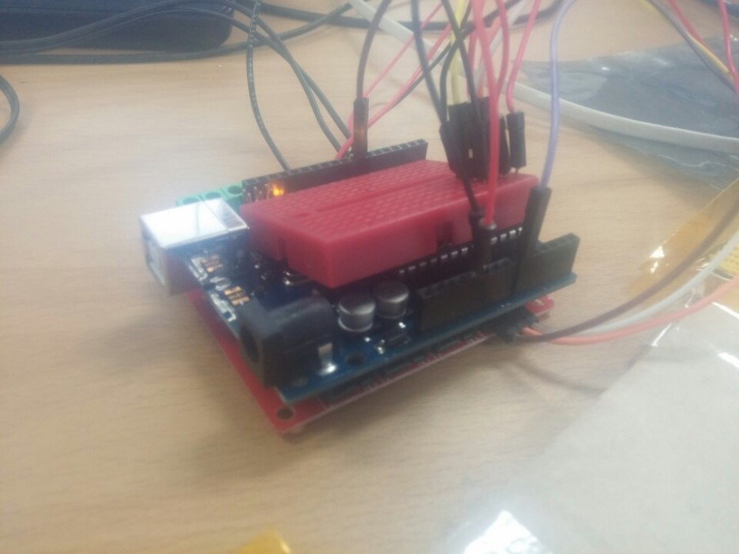
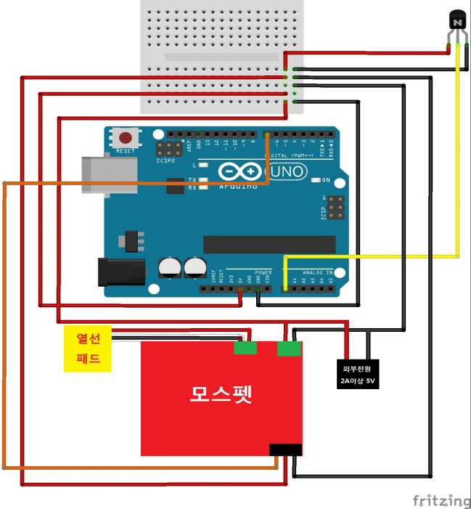
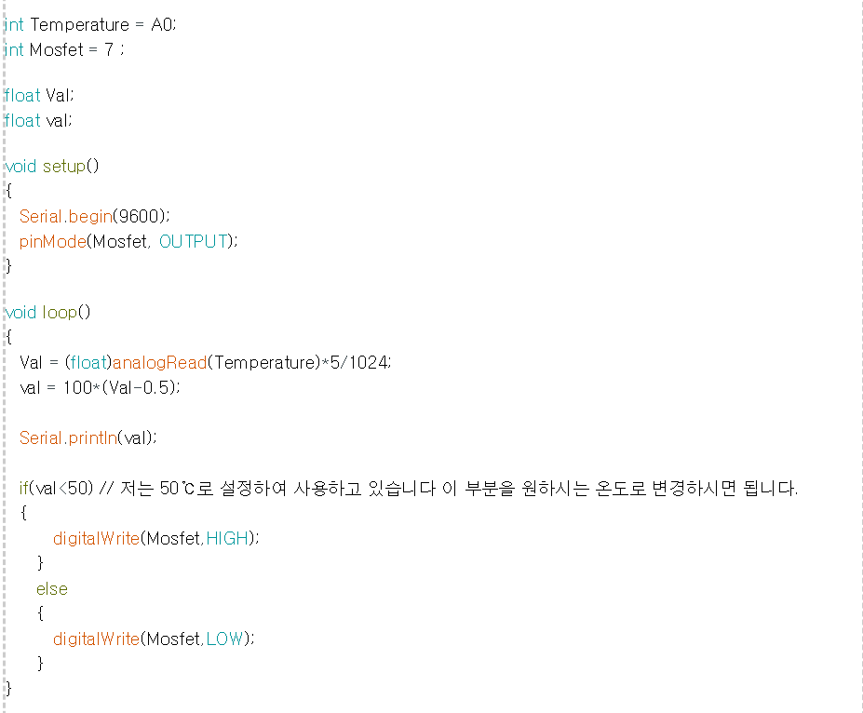
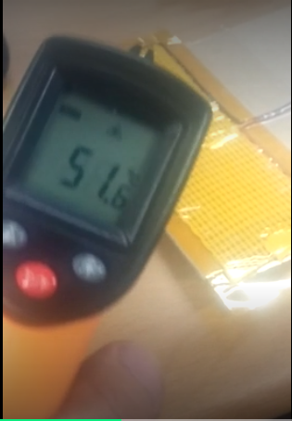
연결방법
회로도
소스코드
온도 값 출력

Slide 9
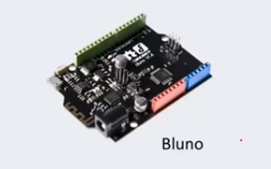
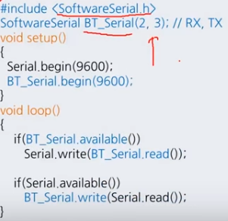
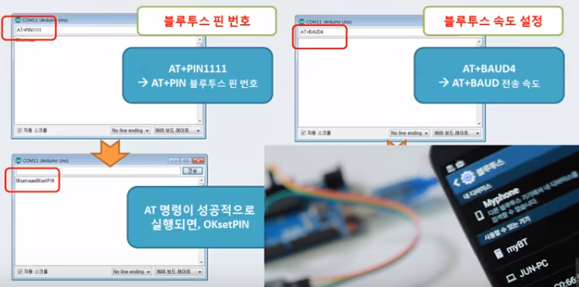
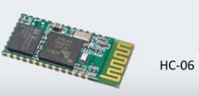
참조
통신방법
블루투스
소스코드
블루투스 연결

Slide 10
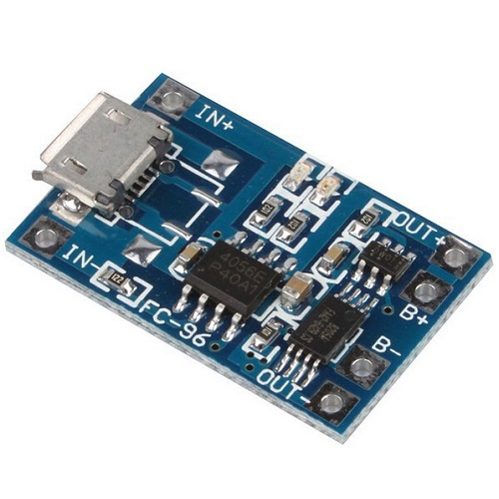
무선충전
아두이노 충전시 필요
충전 참조영상

Slide 11
압력센서
어플
신발 앞쪽에 부착하여 일정 값 이상,이하일 때
On/off제어
온도조절
칼로리 소모량
총 걸은 거리

Slide 12

온도조절
스마트폰으로 온도 조절
온도 조절 방법 계속 생각중

Slide 13
ㅇ
문제점 및 해결방안
아두이노를 다 연결 했을 시 크기가 매우 커짐
>>>밑창의 크기를 크게 한다
신발 밑창에 아두이노 선을 넣기가 힘듦
>>>밑창의 전체를 새롭게 만듦
방수 처리 방법
>>> 고무 마개를 활용

Slide 14
THANKS
시간 내주셔서 감사합니다.

Slide 15
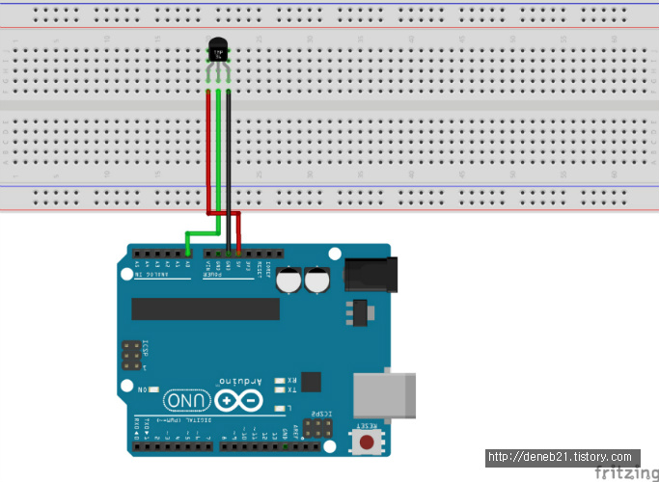
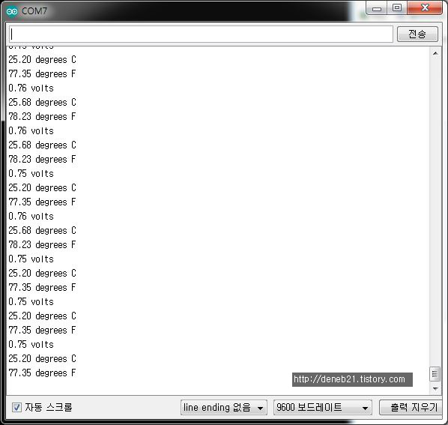
온도센서 연결방법
온도센서와 아두이노 연결
소스코드
온도 값 출력
int sensorPin = 0;
void setup()
{
Serial.begin(9600); }
void loop()
{
int reading = analogRead(sensorPin);
float voltage = reading * 5.0;
voltage /= 1024.0;
Serial.print(voltage); Serial.println(" volts");
float temperatureC = (voltage - 0.5) * 100 ;
Serial.print(temperatureC); Serial.println(" degrees C");
float temperatureF = (temperatureC * 9.0 / 5.0) + 32.0;
Serial.print(temperatureF); Serial.println(" degrees F");
delay(1000); }

